Slide 1
实用类

Slide 2
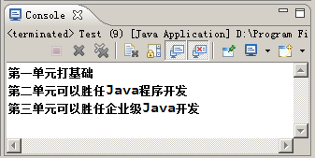
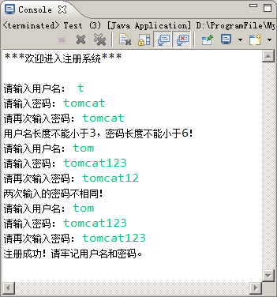
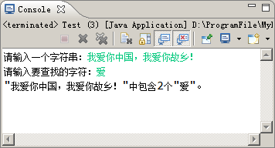
本课任务
任务1：使用枚举输出三个单元学习目标
任务2：实现会员注册
任务3：查找某字符串中特定字符出现的次数
Notes:
尽量采用效果展示图或现场演示的方式，让学员对今天所学内容有直观的感受。

Slide 3

本课目标
能够定义并使用枚举类型
了解包装类及装箱、拆箱概念
会使用Math类进行数学运算
会使用String操作字符串
会使用StringBuffer操作字符串
会使用Date类和Calendar类操作日期时间
会使用SimpleDateFormat类格式化日期时间
会使用Random类获取随机数
Notes:
要求强调会干什么、能干什么。在目标的重点、难点右侧，插入“重点”、“难点”图片，以引起学员重视。

Slide 4
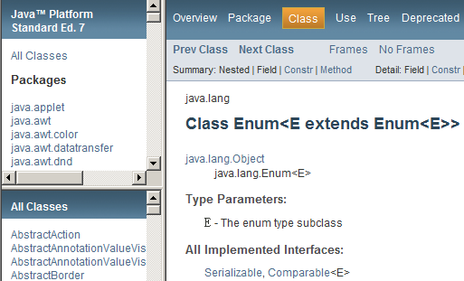
Java API
/47
Java API(Java Application Programming Interface) 即Java应用程序编程接口
常用Java API
java.lang
Enum、包装类、Math、String、StringBuffer、System… …
java.util
java.io
java.sql
… …
学习方法

Slide 5
为什么需要枚举
阅读如下代码，有何问题？
public class Student{
public String sex;
}
Student stu=new Student();
stu.sex="你好";
方法一：条件判断
方法二：使用枚举
/47
Notes:
假钞的笑话

Slide 6
枚举
枚举指由一组固定的常量组成的类型
[Modifier] enum enumName{
enumContantName1[，enumConstantName2...[;]]
//[field，method]
}
public enum Genders{
Male,Female
}
public class Student{
public Genders sex;
}
类型安全
易于输入
Student stu=new Student();
stu.sex=Genders.Male;
stu.sex="你好";
代码清晰
/47
Notes:
演示示例：使用枚举

Slide 7
课堂练习
需求说明
为学士后Java课程三个单元定义枚举：U1、U2、U3，分别表示第一、二、三单元
编程输出每个单元的学习目标
完成时间：10分钟

Slide 8
判断输入日期是第几天
Scanner sc = new Scanner(System.in);
System.out.println("请输入年份：");
int year = sc.nextInt();
Leap leap = Leap.COMMON_YEAR;//默认平年
if (year % 4 == 0) {
leap = Leap.LEAP_YEAR;
} else {
leap = Leap.COMMON_YEAR;
}
System.out.println("请输入月份：");
int month = sc.nextInt();
System.out.println("请输入日期：");
int date = sc.nextInt();
int m = 0;// 输入月份之前的31天的月份个数
int n = 0;// 输入月份之前的30天的月份个数
int l = 0;// 输入月份之前的平/闰年2月的天数
int day = 30;
for (int i = 1; i < month; i++) {
switch (i) {
case 1:
case 3:
case 5:
case 7:
case 8:
case 10:
case 12:
m++;
break;
case 4:
case 6:
case 9:
case 11:
n++;
break;
case 2:
if (year % 4 == 0) {
l = 29;
} else {
l = 28;
}
break;
}
}
// 判断输入年月日是一年中的第几天
day = m * 31 + n * 30 + l + date;
String showYear = leap.equals(Leap.COMMON_YEAR) ? "平年" : "闰年";
System.out.println(year + "年是"+showYear);
System.out.print(month + "月" + date + "日是一年当中的第" + day + "天");

Slide 9
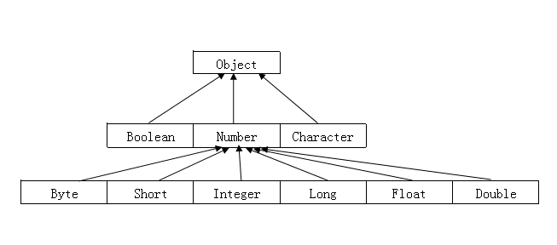
包装类
包装类把基本类型数据转换为对象
每个基本类型在java.lang包中都有一个相应的包装类
包装类有何作用
提供了一系列实用的方法
集合不允许存放基本数据类型数据，存放数字时，要用包装类型
/47

Slide 10

包装类的构造方法
所有包装类都可将与之对应的基本数据类型作为参数，来构造它们的实例
public Type（type value）
如：Integer i=new Integer(1);
除Character类外，其他包装类可将一个字符串作为参数构造它们的实例
public Type（String value）
如： Integer i=new Integer("123");
注意
1.Boolean类构造方法参数为String类型时，若该字符串内容为true(不考虑大小写)，则该Boolean对象表示true，否则表示false
2.当包装类构造方法参数为String 类型时，字符串不能为null，且该字符串必须可解析为相应的基本数据类型的数据，否则编译通过，运行时NumberFormatException异常
/47
Notes:
演示示例：包装类的构造方法

Slide 11

包装类的常用方法4-1
所有包装类都有如下方法
public static Type valueOf(type value)
如： Integer intValue = Integer.valueOf(21);
除Character类外，其他包装类都有如下方法
public static Type valueOf(String s)
如： Integer intValue = Integer.valueOf("21");
把字符串转换为指定的Type包装类
?
问题
Double doubleValue = Double.valueOf ("abc");正确吗？
/47

Slide 12

包装类的常用方法4-2
Object
Number
Byte
Short
Integer
Long
Float
Double
XXXValue():包装类转换成基本类型
Character
Boolean
byteValue()、intValue()
longValue()、shortValue()
doubleValue()、floatValue()
Integer integerId=new Integer(25);
int intId=integerId.intValue();
/47

Slide 13
包装类的常用方法4-3
toString():以字符串形式返回包装对象表示的基本类型数据
String sex=Character.toString('男');
String id=Integer.toString(25);
String sex='男'+"";
String id=25+"";
/47

Slide 14
包装类的常用方法4-4
parseXXX()：把字符串转换为相应的基本数据类型数据（Character除外）
int num=Integer.parseInt("36");
boolean bool=Boolean.parseBoolean("false");
public static type parseType(String type)
/47

Slide 15
装箱和拆箱
基本类型和包装类的自动转换
Integer intObject = 5;
int intValue = intObject;
装箱：基本类型转换为包装类的对象
拆箱：包装类对象转换为基本类型的值
/47

Slide 16
包装类的特点
所有包装类都是final类型，不能创建它们的子类
JDK1.5后，允许基本数据类型和包装类型进行混合数学运算
包装类并不是用来取代基本数据类型的
在基本数据类型需要用对象表示时使用
成员变量以包装类定义
局部变量以基本数据类型定义
/47

Slide 17
小结
查找Java API，完成如下题目
1、下列创建包装类对象的语法正确的是（ ）。
A．Byte byteValue = new Byte("21");
B．Character charValue = Character.valueOf("x");
C．Character charValue = Character.valueOf('x');
D．Integer intValue = Integer.valueOf("21");
2、下列关于类型转换错误的是（ ）。
A．int i = Integer.parseInt("25");
String s = Integer.toString(i);
B．Integer iObj = new Integer(25);
String s = iObj.intValue();
C．String s2 = 25+"";
D．char sex=Character.parseChar("男");
Notes:
ACD
BD

Slide 18



String类
生活中的字符串
使用String对象存储字符串
String类位于java.lang包中，具有丰富的方法
计算字符串的长度、比较字符串、连接字符串、提取字符串
“欢迎进入”
频繁使用的字符串
“Hello World”
“教育改变生活”
String s = "Hello World";
String s = new String();
String s = new String("Hello World");
/47

Slide 19
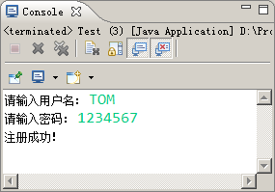
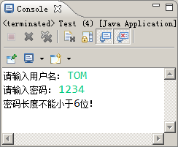

length()方法
?
问题
注册新用户，要求密码长度不能小于6位
分析
String类提供了length()方法，确定字符串的长度
返回字符串中的字符数
/47
Notes:
演示示例：字符串长度

Slide 20
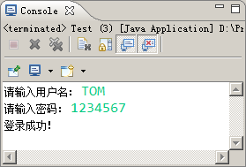
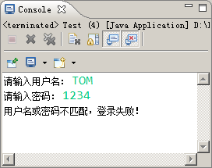
equals()方法2-1
?
问题
注册成功后，实现登录验证。用户名为“TOM”，密码为“1234567”
分析
String类提供了equals( )方法，比较存储在两个字符串对象的内容是否一致
/47
Notes:
演示示例：字符串比较

Slide 21

equals()方法2-2
equals()方法比较原理
“==”和equals()有什么区别呢？
字符串 1
equals():检查组成字符串内容的字符是否完全一致
?
字符串 2
问题
==:判断两个字符串在内存中的地址，
即判断是否是同一个字符串对象
/47
Notes:
演示示例： ==和equals()

Slide 22

字符串比较的其他方法
登录时不考虑用户名的大小写问题，实现登录
使用equalsIgnoreCase()方法
使用toLowerCase()方法
使用toUpperCase()方法
/47
Notes:
演示示例： 忽略大小写的字符串比较

Slide 23
课堂练习
需求说明
实现会员注册，要求
用户名长度不小于3
密码长度不小于6
注册时两次输入密码
必须相同
完成时间：10分钟

Slide 24
字符串连接
方法1：使用“+”
方法2：使用String类的concat()方法
/47
Notes:
演示示例： 字符串连接

Slide 25
字符串常用提取方法2-1
方法名 | 说明
public int indexOf(int ch) | 搜索第一个出现的字符ch（或字符串value），如果没有找到，返回-1
public int indexOf(String value)
public int lastIndexOf(int ch) | 搜索最后一个出现的字符ch（或字符串value），如果没有找到，返回-1
public int lastIndexOf(String value)
public String substring(int index) | 提取从位置索引开始的字符串部分
public String substring(int beginindex, int endindex) | 提取beginindex和endindex之间的字符串部分
public String trim() | 返回一个前后不含任何空格的调用字符串的副本
/47
Notes:
教学指导：
技术顾问简单描述方法的含义及用法，让学员有个初步印象即可，后面通过案例进一步学习用法

Slide 26
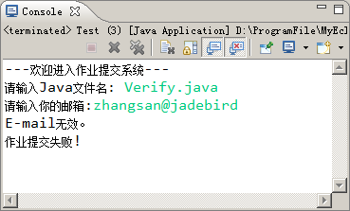
字符串常用提取方法2-2
?
问题
判断.java文件名是否正确，判断邮箱格式是否正确
分析
合法的文件名应该以.java结尾
合法的邮箱名中至少要包含“@”和“.”, 并检查“@”是否在“.”之前
/47
Notes:
演示示例： 字符串提取

Slide 27

小结
代码阅读
如果要打印输出“小鱼儿”，应填入的代码是什么？
String word = "Hello, ";
word = word.trim();
String s = word.concat("小鱼儿!");
int index1 = s.indexOf(',');
int index2 = s.indexOf('!');
System.out.println(s.substring(______, _______));
Notes:
index1+1 index2

Slide 28
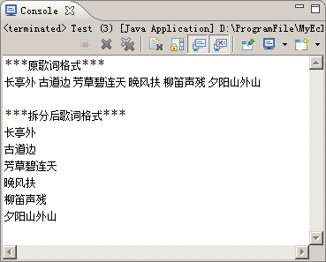
字符串拆分
?
问题
有一段歌词，每句都以空格“ ”结尾，请将歌词每句按行输出
分析
String类提供了split()方法，将一个字符串分割为子字符串，结果作为字符串数组返回
/47
Notes:
演示示例：字符串拆分

Slide 29
课堂练习
需求说明
输入一个字符串，再输入要查找的字符，判断该字符在该字符串中出现的次数
提示：charAt(index)\substring()\split(“爱”)
完成时间：15分钟

Slide 30
StringBuffer类2-1
StringBuffer
对字符串频繁修改（如字符串连接）时，使用StringBuffer类可以大大提高程序执行效率
StringBuffer声明
StringBuffer的使用
StringBuffer strb = new StringBuffer();
StringBuffer strb = new StringBuffer("aaa");
sb.toString(); //转化为String类型
sb.append("**"); //追加字符串
sb.insert (1, "**"); //插入字符串
/47

Slide 31
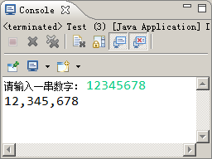
StringBuffer类2-2
?
问题
将一个数字字符串转换成逗号分隔的数字串，即从右边开始每三个数字用逗号分隔
分析
利用StringBuffer类的length()和insert()方法实现需求
/47
Notes:
演示示例：StringBuffer类的使用

Slide 32
String类&StringBuffer类
String是不可变对象
经常改变内容的字符串最好不要使用String
StringBuffer是可变的字符串
字符串经常改变的情况可使用StringBuffer，更高效
JDK1.5后提供了StringBuilder，等价StringBuffer
/47

Slide 33

Math类
提问
java.lang.Math类提供了常用的数学运算方法和两个静态常量E（自然对数的底数） 和PI（圆周率）
Math.abs(-3.5); //返回3.5
Math.max(2.5, 90.5);//返回90.5
int random = (int) (Math.random() * 10); //生成一个0-9之间的随机数
/47

Slide 34
Random类
生成随机数的其他方式？
java.util.Random类
Random rand=new Random(); //创建一个Random对象
for(int i=0;i<20;i++){//随机生成20个随机整数，并显示
int num=rand.nextInt(10);//返回下一个伪随机数，整型的
System.out.println("第"+(i+1)+"个随机数是："+num);
}
注意
用同一个种子值来初始化两个Random 对象，然后用每个对象调用相同的方法，得到的随机数也是相同的
/47
Notes:
演示示例：Random类

Slide 35
操作日期时间
?
问题
如何获取当前日期？
java.util.Date类：表示日期和时间
提供操作日期和时间各组成部分的方法
Java.util.Date
java.text.SimpleDateFormat类
用于定制日期时间的格式
//创建日期对象
Date date = new Date();
//定制日期格式
SimpleDateFormat formater = new SimpleDateFormat("yyyy- MM-dd HH:mm:ss");
String now = formater.format(date);
System.out.println(now);
/47
Notes:
演示示例：获取系统时间

Slide 36
操作日期时间
Calendar类
抽象类，java.util.Calendar
用于设置和获取日期/时间数据的特定部分
Calendar类提供一些方法和静态字段来操作日历
方法或属性 | 说明
int get(int field) | 返回给定日历字段的值
MONTH | 指示月
DAY_OF_MONTH | 指示一个月中的某天
DAY_OF_WEEK | 指示一个星期中的某天
/47
Notes:
演示示例： Calendar类的使用

Slide 37
课堂练习
需求说明
获取当前时间，使用SimpleDateFormat以“年-月-日”方式显示
计算2015年4月6日是一年中的第几星期
完成时间：10分钟

Slide 38
总结
问题
枚举有何作用
什么是装箱和拆箱
String与StringBuffer有何区别和联系

Slide 39




扫我有更多精彩课程呦

